Slide 1
Investice

Slide 2
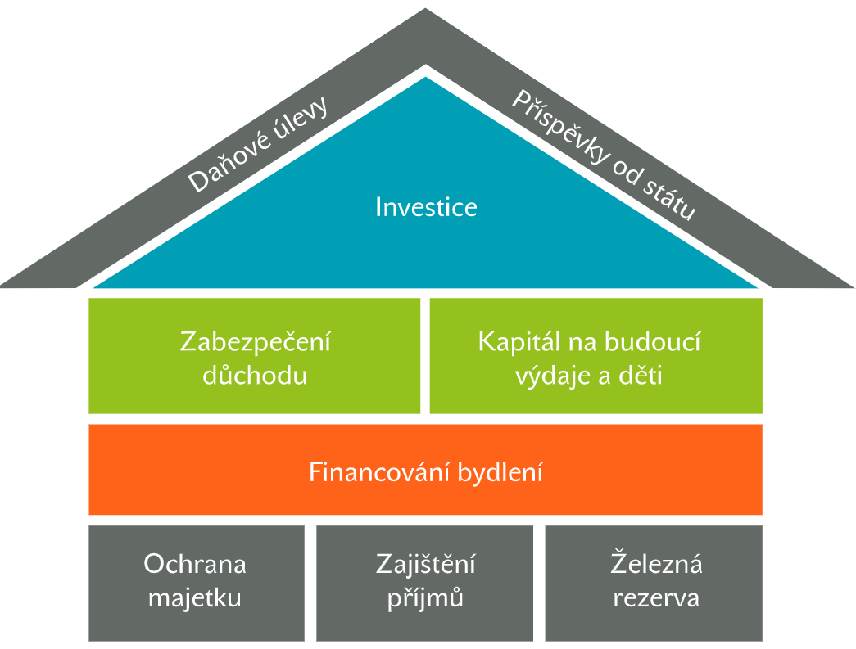
Dům finančních jistot

Slide 3
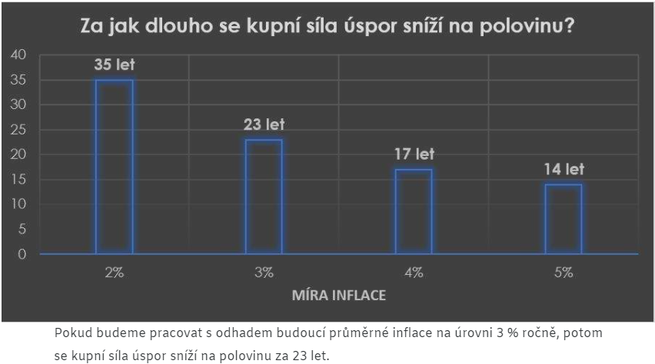
Proč bych měl vůbec investovat?
graf, který ukazuje, za jak dlouho se sníží kupní síla úspor na polovinu při různé míře inflace.

Slide 4
Na běžném účtu v bance klient inflaci neporazí. Musí své finanční prostředky investovat.
Věděli jste, že...
…americké akcie na dlouhém horizontu přinesly nadinflační výnos 6,4 % p.a.?
…britské akcie na dlouhém horizontu přinesly nadinflační výnos 5,4 % p.a.?
A takto bychom mohli pokračovat. Obecně platí, že akcie na dlouhém horizontu přinesly štědré nadinflační výnosy.

Slide 5
To samozřejmě neznamená, že má investor dát do akcií veškerý svůj majetek.
Nicméně platí, že akcie potřebuje mít v portfoliu téměř každý klient.
Otázka obvykle nezní jestli, ale kolik.

Slide 6
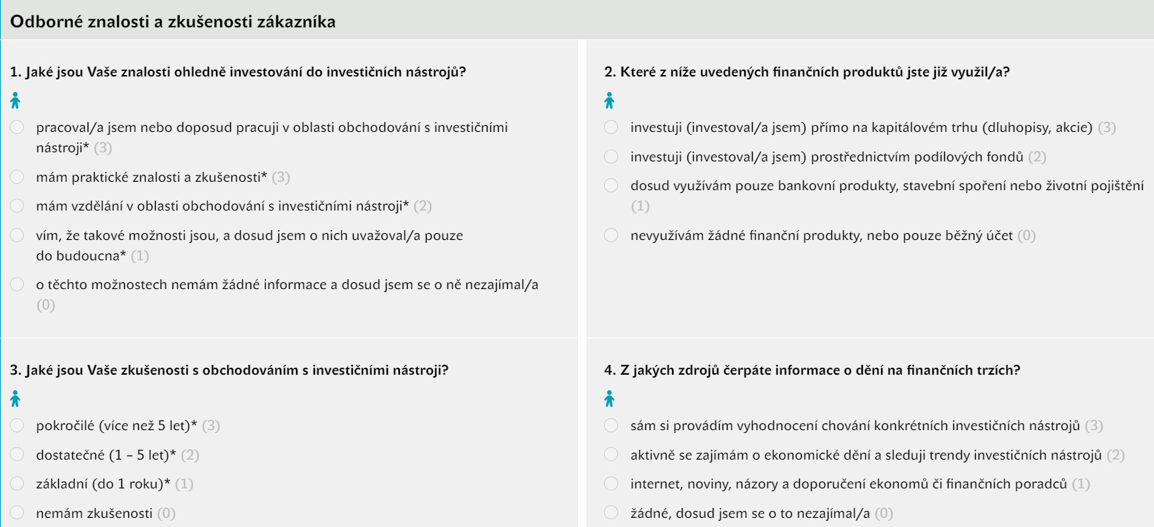
Investiční dotazník

Slide 7
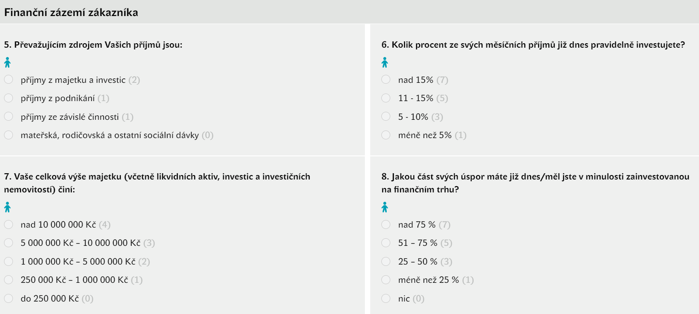
Investiční dotazník

Slide 8
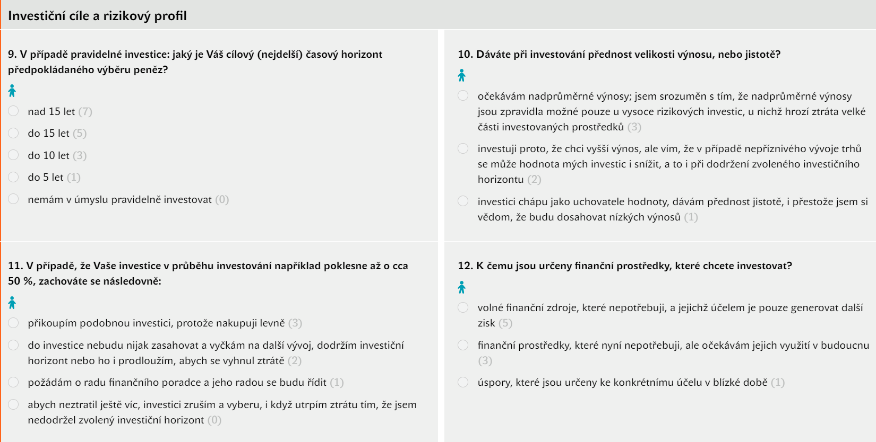
Investiční dotazník

Slide 9
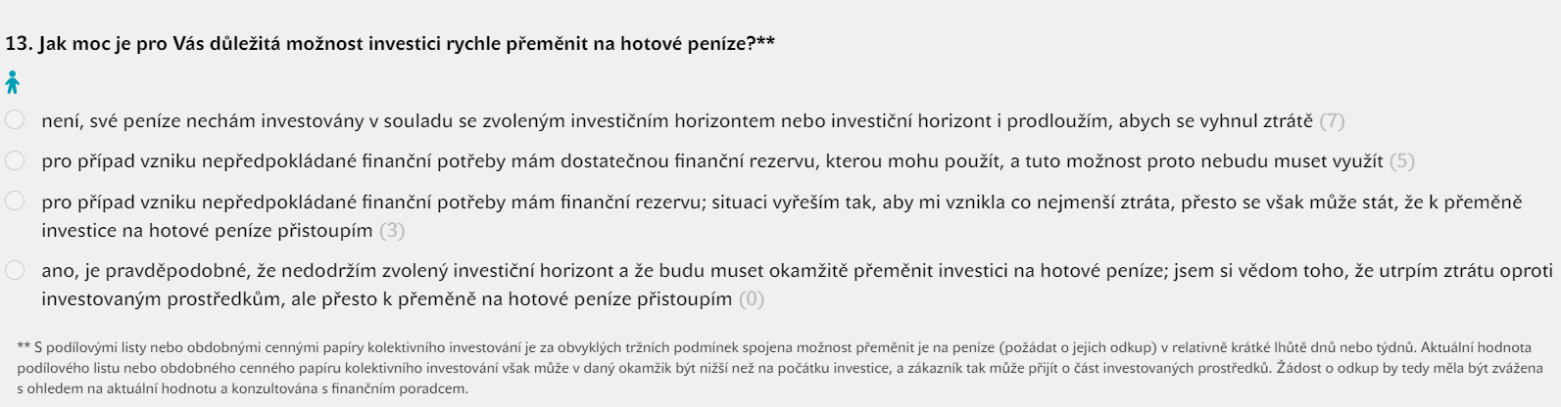
Investiční dotazník

Slide 10
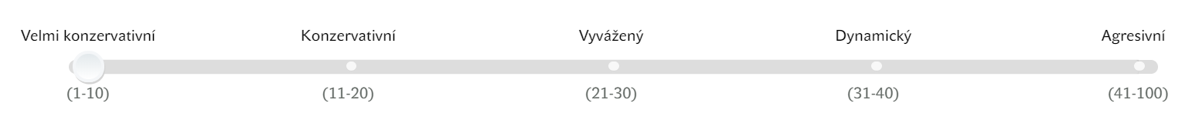
Investiční dotazník výsledek

Slide 11
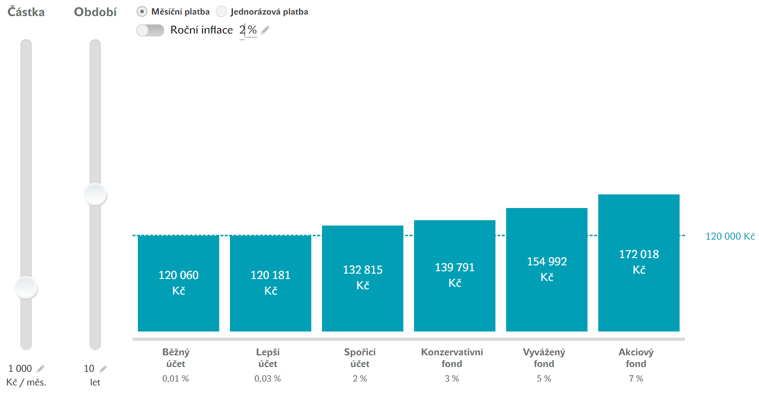
Pravidelná investice

Slide 12
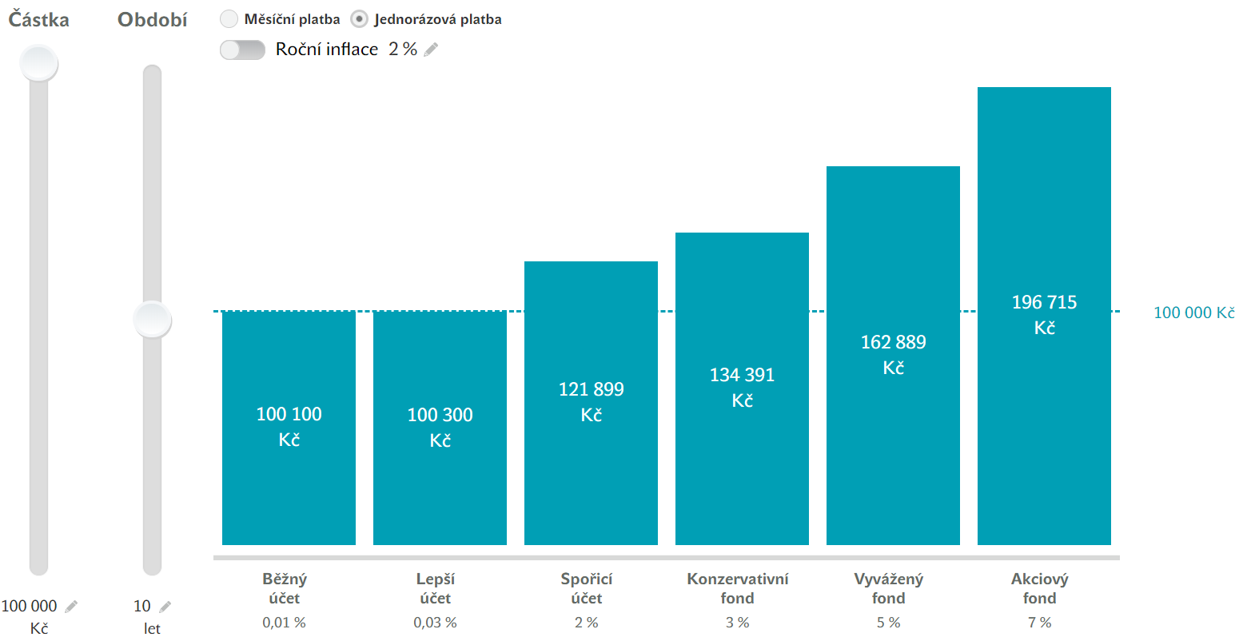
Jednorázová investice

Slide 13
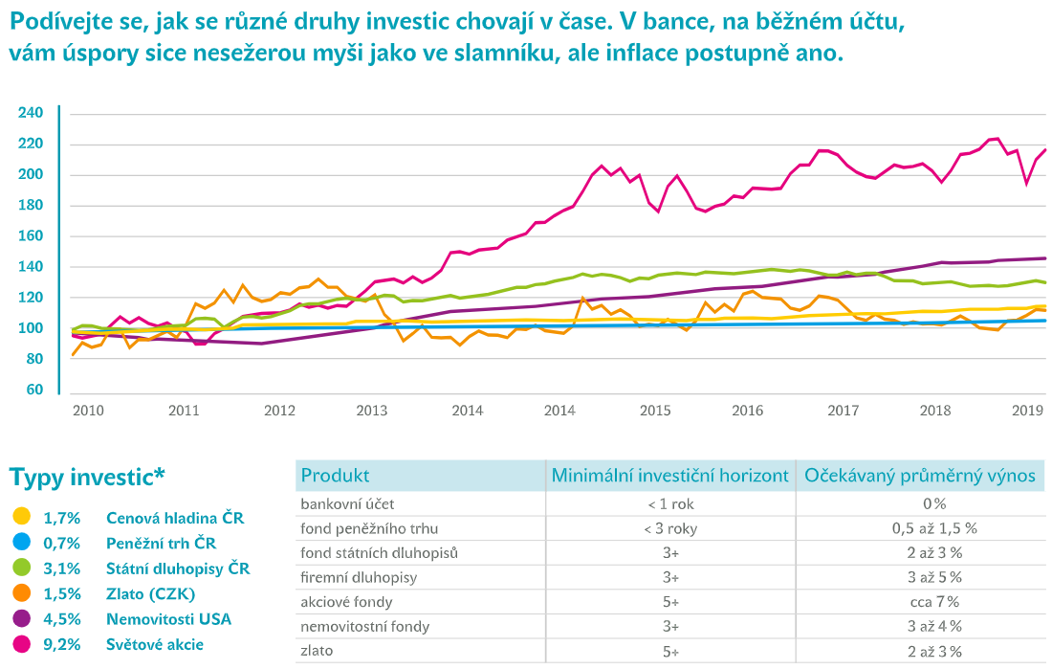
Spořit nebo investovat?

Slide 14
Na běžném účtu v bance klient inflaci neporazí. Musí své finanční prostředky investovat.

Slide 15
Co jsou vlastně investice?
Investice je, když se vzdáte současné spotřeby za účelem nejisté budoucí spotřeby. Jiná definice zní, že investice je jakákoliv činnost, při které obětujete přesně stanovené množství peněz dnes za očekávaný, ale nejistý tok peněžních prostředků kdykoliv v budoucnosti (nebo k přesnému datu v budoucnosti).

Slide 16
Finanční trh, jak je na tom?
Na finančním trhu se setkává nabídka volných finančních zdrojů a poptávka po nich.
Ti, kteří mají úspory, je nabízejí těm, kterým volné finanční prostředky zrovna chybí. To znamená firmám, státu, domácnostem, které si chtějí vzít hypotéku apod. Finanční trhy nabízejí celou škálu možností, jak s úsporami nakládat.
Volba konkrétní investice zásadně ovlivní to, jak budeme připraveni na různé životní situace. Zda třeba nepřijdeme o velkou část kupní síly úspor proto, že jsme je nechali ležet na běžném účtu, kde se do nich zakousla inflace. Nebo zda neproděláme proto, že jsme vsadili vše jen na akcie, a peníze nutně potřebujeme zrovna v době poklesu trhů. Nebo zda neztratíme celoživotní úspory tím, že nakoupíme dluhopisy vydané předluženou firmou, která následně zbankrotuje, a námi držené dluhopisy nesplatí.
U investic zkrátka neexistuje žádná jistota, nicméně i tak je potřeba se v této oblasti orientovat a umět se co nejlépe rozhodnout, jaký nástroj na daný požadavek klienta je nejvhodnější využít.

Slide 17
Výnos, riziko, likvidita...
Na co si dávat pozor?
Je potřeba zdůraznit, že ŽÁDNÁ investiční příležitost na trhu nenabízí to, co bychom všichni chtěli – vysoký výnos, nulové riziko a zároveň možnost investici okamžitě zpeněžit neboli likviditu.
Výnos, riziko a likvidita se někdy znázorňují jako vrcholy tzv. investičního trojúhelníku.
Ten znázorňuje, že mezi těmito parametry se můžete různě pohybovat, ale když maximalizujete jeden, musíte slevit z druhého.
Když chcete bezpečnou investici, budete se muset smířit s nižším výnosem.

Slide 18
Důležité upozornění
To, že klient podstoupí vysoké riziko, ještě automaticky neznamená, že také vydělá.
Kdyby to tak fungovalo, byl by dobrý nápad najít si co nejriskantnější spekulaci na burze a vrhnout se do ní po hlavě.

Slide 19
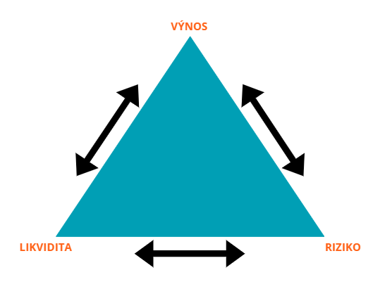
Investiční trojúhelník aneb co je výnos, riziko a likvidita?

Slide 20
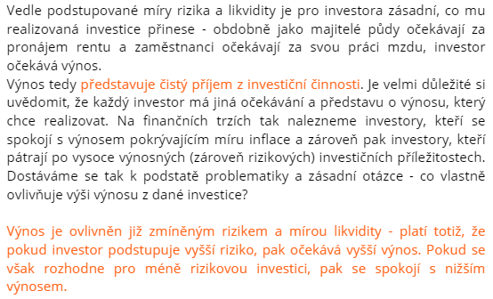
VÝNOS

Slide 21
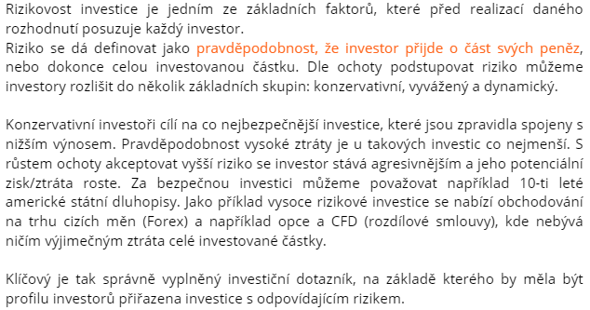
RIZIKO

Slide 22
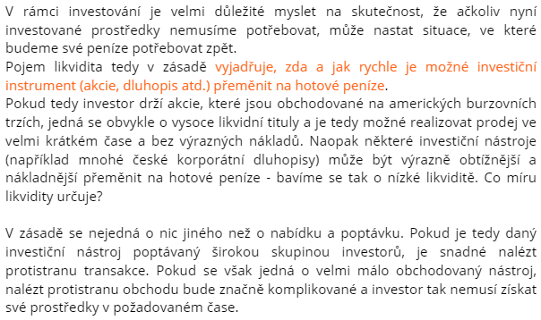
LIKVIDITA

Slide 23
Časový horizont a investování
Důležitým parametrem při rozhodování, kam investovat, je čas. Při dlouhodobém investování se v plné síle projeví efekt složeného úročení či obecněji reinvestice výnosů. Když například za přijaté dividendy nakoupíte další akcie, dostáváte vlastně výnosy z výnosů, které se na sebe postupně nabalují jako sněhová koule…
Také platí, že čím delší dobu můžete nechat své peníze investované – čím delší máte investiční horizont – tím rizikovější investici můžete zvolit. Budete mít čas, aby byl případný pokles vyrovnán růstem. Krátkodobé kolísání vás tedy nemusí tolik zajímat. V dlouhodobém horizontu také chceme ochránit úspory před inflací. Ten, kdo všechny peníze nechá na účtu v bance, je má sice uloženy „bezrizikově“, ale ve skutečnosti podstupuje velké riziko ztráty kupní síly. Investiční horizont není to jediné, co rozhoduje o optimálním složení klientova portfolia. Záleží na účelu investice, zkušenostech klienta atd. Portfolio na předpokládaný horizont 5 let každopádně bude vypadat jinak než portfolio na 20 let.

Slide 24
Jak investice reguluje stát...
Finanční trhy podléhají velmi přísné regulaci. Nemůže na nich podnikat každý, k založení banky, pojišťovny či investiční společnosti je potřeba licence. Bez příslušného povolení je zakázáno přijímat vklady od veřejnosti a poskytovat investiční služby.
Tyto subjekty na finančním trhu licencuje a dohled nad nimi vykonává Česká národní banka.
Každá firma či fyzická osoba poskytující poradenství či jiné investiční služby musí být k nalezení v registru na webu ČNB.

Slide 25
Právní předpisy v oblasti finančního trhu
Mezi důležité právní předpisy v oblasti finančního trhu patří kromě jiných:
1
1 Zákon o podnikání na kapitálovém trhu
2
2 Zákon o investičních společnostech a investičních fondech
3
3 Zákon proti praní špinavých peněz
4
4 Další podrobnosti upravuje řada vyhlášek vydávaných především Českou národní bankou...

Slide 26
Připomenutí
Mnoho klientů si ještě z 90. let pamatuje aféry, jako bylo např. tunelování privatizačních fondů a má dodnes k investování nedůvěru.
Jak jejich obavy rozptýlit?
Snadno!!!
Legislativa v oblasti investic je dnes úplně jinde než tehdy a podílové fondy v naší nabídce fungují podle pravidel platných v celé EU.

Slide 27
Pojištění vkladů – Garanční systém finančního trhu
Častým zdrojem zmatení je otázka, jaké peníze má klient garantovány státem a jaké nikoliv.

Slide 28

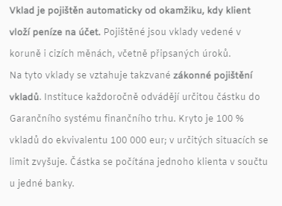

Slide 29
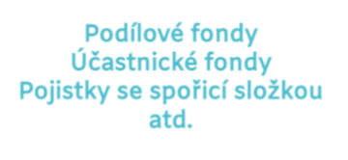
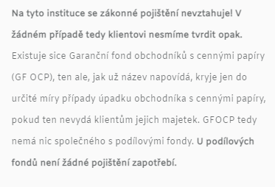

Slide 30
Garanční systém
zpravidla zasahuje v případě úpadku menších institucí, jako jsou např. družstevní záložny. Velké banky jsou jednoduše příliš velké a úpadek některé z nich by se řešil jinak (např. fúzí s jinou bankou či zestátněním). Český bankovní sektor je ale na evropské poměry velice zdravý, stabilní a ziskový. Strašit klienty krachem bank tedy skutečně není třeba.
Zahraniční banky, které v ČR nemají samostatnou dceřinou firmu, ale jen pobočku, jsou pojištěny ve své domovské zemi, např. mBank v Polsku. Podmínky pojištění jsou ale v celé EU podobné.

Slide 31
Investiční nástroje
Investovat se dá do ledasčeho, od akcií přes nemovitosti až třeba po víno. Regulace se vztahuje zejména na nabízení finančních investic, takže v zákoně o podnikání na kapitálovém trhu najdete investiční nástroje rozdělené na:
1
1 Investiční cenné papíry, tj. především akcie a dluhopisy
2
2 Cenné papíry kolektivního investování, tj. podílové listy fondů
3
3 Další nástroje, jako jsou finanční deriváty

Slide 32
Akcie
Akciové trhy mají dlouhou tradici – přibližně 400 let - stručný přehled základních principů.
Akcie je cenný papír, který ztělesňuje tři práva:
1
1 Vlastnické právo k podílu na akciové společnosti
2
2 Právo na účast na řízení firmy formou hlasování na valné hromadě
3
3 Právo na podíl na zisku (tzn. právo na dividendu)

Slide 33
Akcie veřejně obchodované na burze.
Veřejné obchodování umožňuje investorům kdykoliv zjistit aktuální cenu jejich investice a poskytuje jim likviditu.
Úspěch firmy a její ziskovost nejsou zaručeny, takže investování do akcií je spojeno s rizikem. O ceně akcie nerozhoduje jen aktuální ziskovost, ale i to, jak investoři vnímají budoucí potenciál firmy. Protože situace na trhu i nálady investorů se mění, i kvalitní akcie může výrazně kolísat v ceně.
Nabídku a poptávku po akciích ovlivňují:
1
1 Hospodaření firmy (tržby, ziskovost, zadluženost atd.)
2
2 Situace v daném odvětví a konkurenceschopnost firmy
3
3 Hospodářský cyklus a další makroekonomické vlivy
4
4 Psychologie investorů

Slide 34

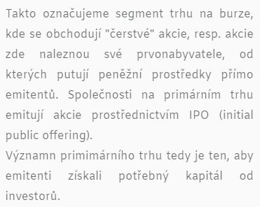

Slide 35

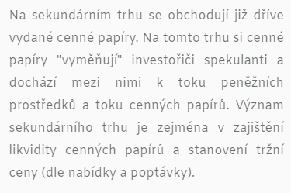

Slide 36
Co je to index?
Pokud chcete rychlou představu, jak se vyvíjí trh jako celek, poskytne vám ji index.
Jedním z nejznámějších akciových indexů vůbec je S&P 500. Ten sleduje ceny pěti stovek předních firem obchodovaných na trhu v USA. Patří sem některé z největších globálních megafirem, jejichž značky zná prakticky každý (Apple, Microsoft, Amazon, Google, Exxon Mobil…).

Slide 37
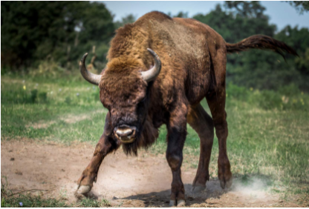
Býčí nebo medvědí trh
Býk útočí rohy zespoda nahoru, zatímco medvěd zasadí ránu tlapou shora dolů. Tolik praví investiční folklor.

Slide 38
Býčí nebo medvědí trh
Pro poklesy a růsty na burze (zvláště ty dlouhodobé) se vžilo označení ze zvířecí říše. V novinách se tak o rostoucím trhu můžete dočíst jako o trhu býčím, ten klesající je zase medvědí. Portfolio složené pouze z akcií se obecně doporučuje pouze investorům, kteří mají dlouhodobý horizont, zpravidla déle než 10 let, a zároveň jsou připraveni snášet zmíněné čas od času výrazné kolísání.
Odměnou za trpělivost a pevné nervy jim potom může být výnos podstatně vyšší, než jaký můžete dosáhnout na méně rizikových investicích, např. dluhopisech (i konzervativní fondy určené na kratší horizonty mohou mít v portfoliu nějaké akcie).

Slide 39
Podle čeho vybrat ty „správné“ akcie, které nejvíc vydělají?
O tom by se právě daly popsat v úvodu zmíněné stohy papírů. V novinách se často dočtete o P/E neboli poměru ceny akcie k ziskovosti firmy – čím vyšší násobek, tím „dražší“ akcie je.
P/E je ale jen jedním z mnoha desítek různých ukazatelů, které je třeba umět interpretovat.
Investování do akcií totiž není ani tak o adrenalinu, jak by se mohlo zdát z filmů typu Wall Street. Ve skutečnosti je mnohem důležitější ovládat účetnictví a umět číst mezi řádky ve výročních zprávách firem.

Slide 40
Dluhopisy
Dluhopis je cenný papír, kterým se dlužník zavazuje splatit jeho držitelům (tedy věřitelům) určitou částku ke konkrétnímu datu - většinou to bývá jeden rok a déle.
Dluhopisy jsou obvykle bezpečnější investice než akcie. V případě státních dluhopisů je schopnost splácet dána schopností státu vybírat daně (pokud tedy nejde zrovna o Řecko). V případě firemních dluhopisů platí, že při likvidaci nebo úpadku firmy se nejprve splácejí dluhy – až pak dostanou akcionáři to, co zbyde.

Slide 41
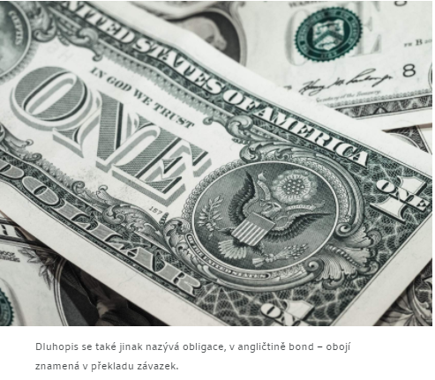
Dluhopisy

Slide 42
Kdo nejčastěji vydává dluhopisy:
1 Vlády (státní dluhopisy) - jedná se o nejrozšířenější typ dluhopisu.
2
2 Firmy (korporátní dluhopisy).
3
3 Banky (kromě běžných dluhopisů i tzv. hypoteční zástavní listy).
4
4 Někdy i další subjekty: kraje, města a obce, nadnárodní organizace atd.
Od roku 2012 po změně legislativy může vydávat dluhopisy prakticky kdokoliv.

Slide 43

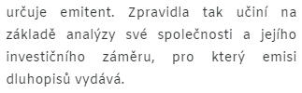

Základní parametry dluhopisu:
Každý vydaný dluhopis má základní parametry, podle kterých se investor orientuje:
  Emitent
  Kuponová sazba
  Datum splatnosti
  Nominální hodnota

Slide 44
Investor musí vždy brát v úvahu kreditní riziko - možnost nesplacení dluhopisu.
Může se stát, že emitent nevyplatí včas úroky, nevrátí část jistiny, v nejhorším případě nesplatí vůbec nic. Čím méně kvalitní je emitent dluhopisu, tedy čím vyšší je kreditní riziko, tím vyšší výnos musí nabídnout, aby mu věřitelé půjčili své finanční prostředky.
Zmíněný stát si může půjčit třeba za 1 nebo 2 % p. a., zatímco začínající firma musí nabídnout třeba 10 %, aby jí někdo byl ochoten půjčit. Mezi oběma extrémy je samozřejmě nespočet dalších možností. Vyhodnotit správně rizika konkrétního emitenta vyžaduje určité znalosti. Proto to v praxi, stejně jako u akcií, nejčastěji necháváme na manažerech podílových fondů. Pozor každopádně na „garantované“ nabídky vysokého zúročení!

Slide 45
Chování cen dluhopisů
Kolik emitent vyplatí při splatnosti dluhopisu je jasně dané – nominální hodnotu (společně s posledním kuponem). Dluhopis má ale i tržní cenu, která v době jeho životnosti může nezanedbatelně kolísat. Právě to je podstatou takzvaného úrokového rizika.
Zásadní je tedy uvědomit si rozdíl mezi nominální hodnotou dluhopisu a jeho tržní cenou.

Slide 46

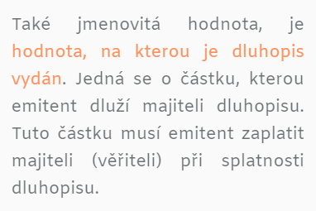

Slide 47

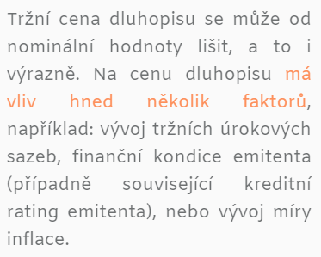

Slide 48
Důležité
Úrokové riziko nás zajímá, pokud chceme dluhopis prodat před splatností. Můžeme na tom vydělat i prodělat, protože ceny dluhopisů kolísají.
Zásadní je vědět, že když stoupnou úrokové sazby, ceny dříve vydaných dluhopisů klesnou a naopak, při poklesu sazeb ceny stoupnou.
Investory nezajímá ani tak kuponová sazba, ale ukazatel nazvaný výnos do splatnosti (YTM).

Slide 49
Další možnosti investování
Nemovitosti
Je to jeden z vůbec nejstarších druhů investic, střechu nad hlavou ostatně potřeboval už pračlověk. Poměrně často se setkáte s klientem, který si bude chtít pořídit investiční byt a inkasovat pravidelně nájem. Podobně jako u akcií a dluhopisů, i tady je výnosová míra funkcí kupní ceny.
Jako investici lze každopádně vnímat i pořízení vlastního bydlení.

Slide 50
Komodity
Hlavní zemědělské plodiny, průmyslové kovy, ropa či zemní plyn se obchodují na komoditních burzách a existují i fondy, které se na ně zaměřují. Ceny komodit jsou citlivé na poptávku a nabídku, která je zase daná mj. hospodářským cyklem. Jde tedy o poměrně rizikovou investici.

Slide 51
Drahé kovy
Zvláštní postavení mezi komoditami mají drahé kovy – především zlato a stříbro, které historicky fungovaly jako peníze. I když se během finanční krize objevila řada prodejců zlata, kteří strašili klienty „krachem všeho“, je namístě velká opatrnost.
Když už klient chce zlato, měl by v něm mít jen malou část portfolia jako určitou „pojistku“ pro nejhorší scénáře (např. do 5 %). I přes historický význam jde pořád o rizikovou komoditu a pravděpodobnost toho, že se zlato vrátí do své někdejší role globálně používané měny, je nízká. Stříbro je potom na rozdíl od zlata zatíženo daní z přidané hodnoty. Zmínit ještě můžeme diamanty, které jsou kromě DPH zatíženy navíc ještě vysokými maržemi prodejců a malou likviditou.

Slide 52
Alternativní investice
Obrazy a další umělecké předměty, archivní vína, old timers, young timers apod. Do škatulky alternativních investic se někdy řadí i investice do začínajících firem prostřednictvím tzv. private equity fondů, investice do zemědělské půdy a mnoho dalšího.

Slide 53
Drahé kovy, další komodity či starožitnosti se od akcií, dluhopisů a nemovitostí liší v jednom podstatném ohledu. Zatímco akcie může nést průběžný příjem formou dividendy, dluhopis nese úroky a nemovitost nájemní výnos, komodity či umění takový pravidelný příjem nenesou. Naopak, jsou s nimi spojeny náklady na skladování a zabezpečení. Výnos pro investora závisí pouze na tom, jestli se je podaří prodat za vyšší cenu– tedy jestli poptávka po nich časem stoupne, nebo ne. Každý z různých druhů aktiv má jiný potenciál výnosu a jsou s ním spojena jiná rizika. Kombinací různých investic se dá sestavit portfolio tak, aby odpovídalo cílům, které si klient klade.

Slide 54
Nejdůležitější informace
1 Podílové fondy nejčastěji investují do akcií a dluhopisů.
2
2 Cenné papíry už zpravidla nemají papírovou podobu, ale existují ve formě záznamu v nějaké databázi.

Slide 55
Akcie definují tato 3 práva:
1 Vlastnické právo k podílu na akciové společnosti.
2
2 Právo na účast na řízení firmy formou hlasování na valné hromadě.
3
3 Právo na podíl na zisku (na dividendu).

Slide 56
Veřejné obchodování na burze umožňuje investorům kdykoliv zjistit aktuální cenu jejich investice a poskytuje jim likviditu. O ceně akcie nerozhoduje jen aktuální ziskovost, ale i to, jak investoři vnímají budoucí potenciál firmy – například jak firma hospodaří, v jakém odvětví se nachází apod.

Slide 57
Burzu označujeme jako sekundární trh cenných papírů. Vstup firmy na burzu neboli emisi nových akcií (IPO) potom jako trh primární.
Na burzu obvykle vstupují firmy, které dosáhly určité velikosti a pozice na trhu a chtějí od investorů získat kapitál na další expanzi a dále se rozvíjet.
Představu o tom, jak se vyvíjí trh jako celek, vám poskytne index. Jedním z nejznámějších je index amerických akcií S&P 500.
Jako býčí označujeme rostoucí trh, jako medvědí potom trh klesající.
Jak správně vybrat ty „vhodné“ akcie je komplikovaná záležitost, je mnoho ukazatelů a nejčastěji se setkáte s tzv. P/E. Je důležité ovládat účetnictví a umět číst mezi řádky ve výročních zprávách firem. Ale i s touto dovedností je investování do jednotlivých akcií o poznání rizikovější než investice do akciového podílového fondu.

Slide 58
Zdanění investic a právní otázky
Výnosy z investic je potřeba řádně zdanit. Některé jsou ale od daně osvobozeny. Jak správně zdanit příjem z prodeje akcií, podílových listů či jiných cenných papírů?
Od daně jsou osvobozeny prodeje až do 100 000 Kč na poplatníka a rok. Pokud klient provede za rok obchody přesahující tuto hranici a nedodrží časový test, bude muset zdanit zisk z celé částky. Ziskové a ztrátové obchody lze proti sobě započíst, maximálně však do nuly – pokud je klient celkově ve ztrátě, nemůže si tuto ztrátu odečíst od základu daně.
Právnických osob se časový test netýká; u nich zisk z investice podléhá zdanění vždy.
Detaily musí takový klient konzultovat se svým daňovým/účetním poradcem.

Slide 59
Výnosy z investic je potřeba řádně zdanit. Některé jsou ale od daně osvobozeny.
1
1 Výnos z investic do cenných papírů - osvobozen od daně z příjmu fyzických osob, pokud klient investici držel nejméně 3 roky.
2
2 Pravidelné investice - pokud tedy klient na konci spoření odprodá jen část portfolia, dani se zpravidla vyhne. Pokud prodá vše, na podílových listech nakoupených za poslední 3 roky mu daňová povinnost může vzniknout.
3
3 Investiční životní pojištění – podléhá dani vždy.

Slide 60
Kolektivní investování a podílové fondy
Na finančním trhu se setkávají především velké instituce – banky, pojišťovny, penzijní fondy atd.
Individuální investoři většinou nemají dostatek peněz na to, aby mohli investovat stejně efektivně jako ti velcí. Proto se drobní investoři začali sdružovat, aby dali dohromady větší objem kapitálu.

Slide 61
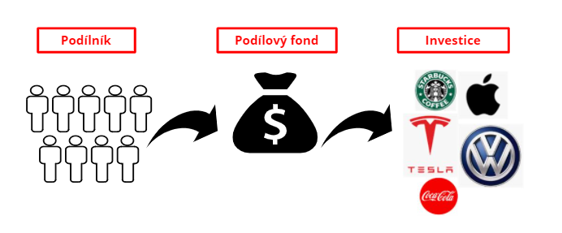
Jak tedy podílové fondy fungují?
Schéma níže vám pomůže pochopit souvislosti, jak kolektivní investování funguje

Slide 62
Podílový fond
Podílový fond je jednoduše soubor majetku, konkrétně cenných papírů nebo jiných investičních nástrojů. Tento majetek obhospodařuje investiční společnost, pořád ale patří jednotlivým podílníkům. Jejich podíl na majetku fondu ztělesňuje cenný papír – podílový list.

Slide 63
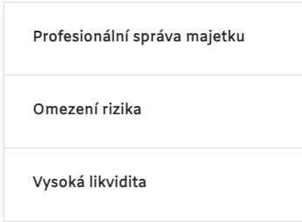
Investování prostřednictvím kolektivních fondů má mnoho výhod...

Slide 64
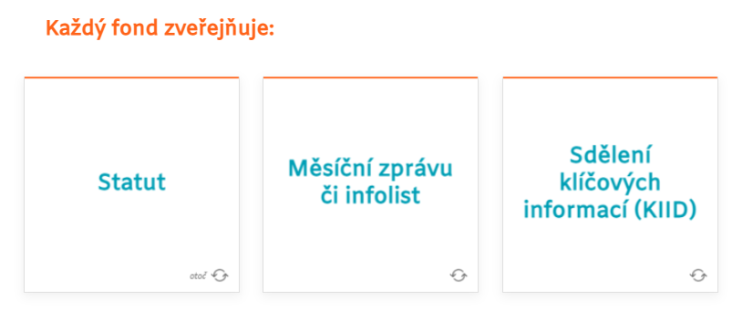

Slide 65
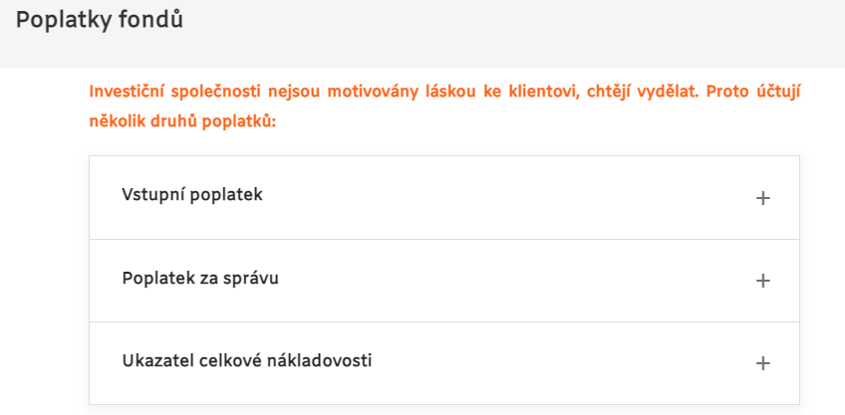

Slide 66
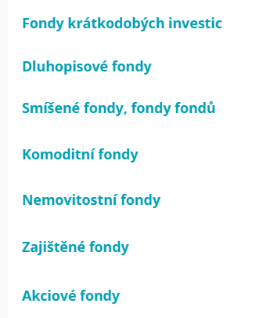
Podílové fondy podle typu

Slide 67
Nejdůležitější informace
1 Podílový fond je jednoduše soubor majetku, konkrétně cenných papírů nebo jiných investičních nástrojů.
2
2 Tento majetek obhospodařuje investiční společnost, pořád ale patří jednotlivým podílníkům.
3
3 Jejich podíl na majetku fondu ztělesňuje cenný papír – podílový list.
4
4 Když klient pošle fondu peníze, zvýší tím majetek ve fondu a proti tomuto majetku fond klientovi vydá nové podílové listy.

Slide 68
Výběr vhodného fondu a tvorba portfolia
Volba vhodného podílového fondu závisí především na klientově investičním horizontu, jeho vztahu k riziku a na tom, jak fond zapadá do jeho celkového portfolia.
Jak to tedy je?
V podkladech fondů vždy najdete poučku, že minulé výnosy nezaručují výnosy budoucí. Klienti mají někdy sklon vybírat si fondy podle toho, který zrovna v poslední době raketově vyrostl. V nepřeberné nabídce různých strategií, sektorů a zemí se vždy nějaká taková hvězda najde.

Slide 69
Tvorba portfolia
Strategie "kup a drž„
Podílové fondy jsou ze své podstaty vhodné spíše pro pasivní investory. To znamená takové, kteří chtějí široce diverzifikovanou investici a nechtějí v portfoliu provádět žádné převratné změny.

Slide 70
Míru rizika v portfoliu ovlivňují:
1
1 Znalosti a zkušenosti klienta – úplný nováček obvykle snese menší riziko než ostřílený burzián.
2
2 Výše příjmů a majetku – kdo vyhrál v loterii 100 milionů, snese dynamičtější portfolio než ten, kdo počítá každou korunu.
3
3 Účel investice – s penězi určenými na doplacení hypotéky za pouhé 3 roky asi budeme nakládat jinak než s úsporami navíc, které na nic konkrétního nepotřebujeme.

Slide 71
Jak správně nastavit poměr rizikových a bezpečných investic v klientově portfoliu?
Klient může z dotazníku vyjít jako „konzervativní“, ale to ještě nutně neznamená, že nesmí vůbec investovat do akcií. Naopak „dynamický“ klient nemusí vždy mít akcií 100 %.

Slide 72
Několik obecných úvah:
1
1 Neriskujte zbytečně. Výše jsme zmínili peníze určené na doplacení hypotéky při blížící se refixaci, pořízení nové nemovitosti apod. Ty má smysl zaparkovat např. na termínovaný vklad.
2
2 Při pravidelné investici na dlouhé investiční horizonty, např. 20 let či do penze, může i opatrnější klient investovat poměrně dynamicky. Zvlášť když vezmeme v úvahu, že mnoho klientů má navíc transformovaný fond a další konzervativní produkty.
3
3 Podle jedné studie investují světoví milionáři v průměru 40 % svého majetku do akcií a dalších rizikových aktiv, zbylých 60 % mají uloženo konzervativně (v hotovosti, dluhopisech a nemovitostech). To je docela dobrý výchozí bod k diskuzi s klientem – konkrétní podíly pak už záleží na tom, jestli je klient spíše odvážnější, či opatrnější (více averzní k riziku).
4
4 Tradiční „vyvážené“ portfolio má kolem 50 % akcií. Na 10 let to ve většině případů pro vyváženého klienta zřejmě bude „tak akorát“. Na pětiletý horizont už to pro většinu klientů bude příliš.
5

Slide 73
5 Na horizonty do 5 let by akcie a další riziková aktiva měla být spíš malým doplňkem portfolia.
6
6 Výše jsme zmínili, že není dluhopis jako dluhopis. Na to pozor – při nízkých úrokových sazbách není řešení automaticky dát klientům do vyváženého portfolia rizikovější dluhopisy s vyšším výnosem (high yield). Rizikovost portfolia se tím může posunout za únosnou mez.

Slide 74
Jak funguje diverzifikace
Diverzifikace portfolia je způsob, jak snížit riziko poklesu hodnoty investic. Diverzifikaci běžně provádí i zkušení individuální investoři, manažeři podílových fondů apod.
Laicky řečeno, pod diverzifikací si lze představit koupi více druhů cenných papírů, jejichž cena reaguje různě např. na aktuální fázi ekonomického cyklu, zvyšující se politická či měnová rizika v určitém koutu světa, rostoucí či klesající ceny komodit apod.

Slide 75
Možné směry diverzifikace jsou různé:
1 Třídy aktiv (akcie, dluhopisy, nemovitosti…).
2
2 Regiony (rozvinuté vs. rozvíjející se trhy).
3
3 Sektory (firmy vyrábějící spotřební zboží, IT, energetika…).
4
4 Velikosti firem (velké, střední, malé).
5
5 Měny (koruna, euro, dolar…).
6
6 Atd.

Slide 76
Pravidelné investování
Strategie průměrování nákladů spočívá v tom, že investujete fixní částku v pravidelných intervalech, například jednou měsíčně. Pokud cena aktiv padá, získáváte více akcií (nebo jiných investic) za stejnou sumu peněz.
Díky tomu při poklesu trhů investor nakoupí více akcií či podílových listů za nižší cenu. Výsledná průměrná cena, za kterou investici nakoupí, tak může být nižší a pravidelný investor tak může dosáhnout vyššího průměrného výnosu než ten, kdo investoval jednorázově.

Slide 77
DĚKUJI ZA POZORNOST

